Slide 1

Министерство здравоохранения Республики Татарстан
О выполнении Национальной онкологической программы в Республике Татарстан
Министр здравоохранения А.З.ФАРРАХОВ
г.Казань, 30 июня 2011 года
www.minzdrav.tatar.ru

Slide 2
Основные показатели Республики Татарстан
Численность населения, тыс. чел.
Общая площадь –
67,836 тыс. кв. км.
Численность населения –
3,79 млн. человек
Плотность населения –
55,6 чел. на кв. км.
Муниципальные районы – 43
Городские округа – 2
Протяженность автомобильных дорог с твердым покрытием – 16 967 км
Балтасинский
Атнинский
Арский
Кукморский
Высокогорский
Сабинский
Менделеевский
Агрызский
Зеленодольский
Пестречинский
Тюлячинский
Мамадышский
Елабужский
Верхнеуслонский
Казань
Мензелинский
Актанышский
Лаишевский
Рыбно-Слободский
Набережные Челны
Тукаевский
Кайбицкий
Камско-Устьинский
Чистопольский
Нижнекамский
Муслюмовский
Апастовский
Алексеевский
Заинский
Сармановский
Новошешминский
Буинский
Тетюшский
Спасский
Аксубаевский
Альметьевский
Азнакаевский
Дрожжановский
Алькеевский
Черемшанский
Ютазинский
Нурлатский
Лениногорский
Бугульминский
Бавлинский
301 тыс. человек и более- г.Казань, г.Н.Челны
80 - 300 тыс. человек
31 - 79 тыс. человек
30 тыс. человек и менее
2
www.minzdrav.tatar.ru

Slide 3
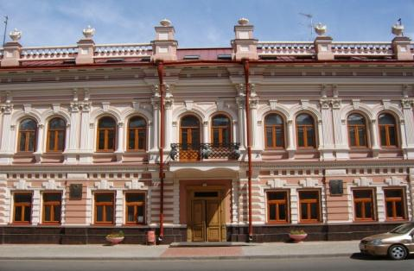


МИССИЯ Министерства здравоохранения Республики Татарстан
Создание инновационной и ориентированной на человека системы здравоохранения, которая стремится:
- поощрять здоровый образ жизни и снижение заболеваемости;
- обеспечивать жителям республики равный доступ к качественным услугам здравоохранения в соответствии с их потребностями;
добиваться качества медицинского обслуживания;
эффективно использовать выделенные средства и ресурсы.
3
www.minzdrav.tatar.ru

Slide 4



ДЕМОГРАФИЯ
Наша цель - в течение следующих 2 лет обеспечить переход с убыли на устойчивый естественный прирост населения!
80
Смертность
на 1000 населения
Рождаемость
www.minzdrav.tatar.ru
4

Slide 5
ЗНАЧИМОСТЬ ПРОБЛЕМЫ
Болезни системы кровообращения Смертность на 100 000 населения – 828.3 (64.4% от всех умерших)
Онкология Смертность на 100 000 населения – 176.6 (13.7% от всех умерших)
Травматизм Смертность на 100 000 – 121.1 (9.7% от всех умерших)
88% от всех умерших
5
www.minzdrav.tatar.ru

Slide 6

ЗНАЧИМОСТЬ ПРОБЛЕМЫ
+39,6%
346.2
Структура заболеваемости (%)
248
Молочная железа | 12,6
Толстый кишечник | 11,5
Кожа | 10,9
Легкое | 10,3
Женские половые органы | 9,1
Желудок | 8,3
Прочие | 37,3
174
176,6
Cмертность
заболеваемость
Cмертность
заболеваемость
1999
2010
Состоит на учете ЗНО
65 162, каждый 58-й житель
Впервые выявлено случаев ЗНО – 13 082
(в 2009 г. - 12 460)
Умерло: 6 655
(в 2009г. – 6 813)
За 10 лет рост заболеваемости в РТ на 39,6%
(в РФ 16,3%)
Увеличение продолжительности жизни в Республике Татарстан сопровождается ростом онкологических заболеваний
Рак – вторая по частоте причина
смерти населения РТ (13,7%)
РФ – 14,5% (2009)
6
Notes:
График 70 лет далее как бы снижается – надо направить тренд повыше
6

Slide 7

В 2010 году:
Республика Татарстан включена в Национальную онкологическую программу
(Постановление Правительства РФ от 31.12.2009 г.№1156)
Реализованы мероприятия по исполнению Приказа МЗ СР РФ от 03.12.2009 г. №944н
«Об утверждении Порядка оказания медицинской помощи населению при онкологических заболеваниях»
7
www.minzdrav.tatar.ru

Slide 8
Исполнение Постановления правительства Российской Федерации
от 31.12.2009 №1156 в Республике Татарстан
1. Распоряжение Кабинета Министров Республики Татарстан от 15.02.2010 №230-р
«О софинансировании мероприятий, направленных на совершенствование медицинской помощи больным с онкологическими заболеваниями».
2. Постановление Кабинета Министров Республики Татарстан от 13.05.2010 № 357
«Об утверждении республиканской целевой программы «Совершенствование организации оказания онкологической помощи населению Республики Татарстан в 2010 году».
3. Соглашение № 102/О-1156/317 от 12.04.2010 г между Министерством здравоохранения и социального развития Российской Федерации и Кабинетом Министров Республики Татарстан о софинансировании расходных обязательств Республики Татарстан, связанных с закупкой медицинского оборудования для учреждений здравоохранения Республики Татарстан в целях реализации Мероприятий.
8
www.minzdrav.tatar.ru

Slide 9
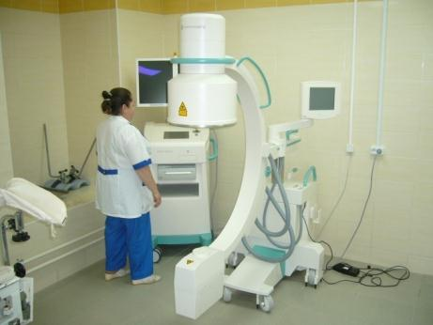
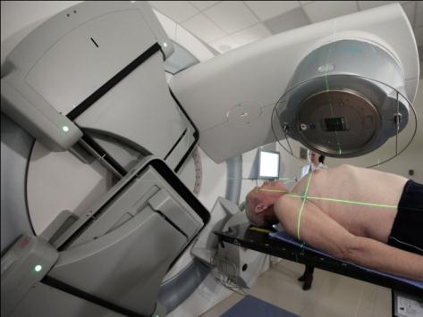
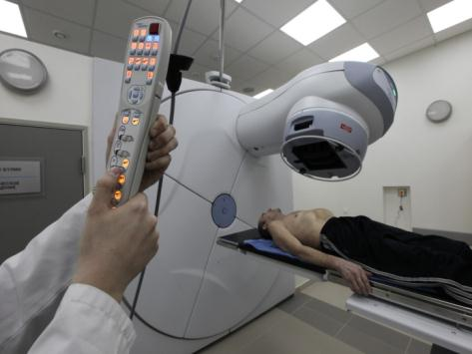
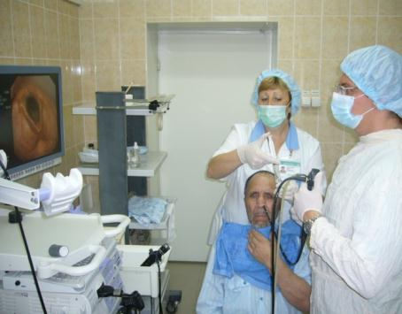
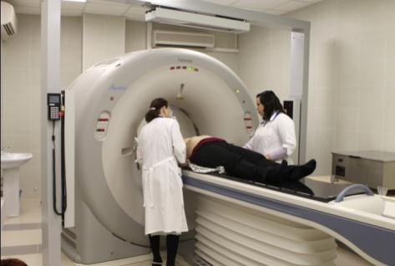
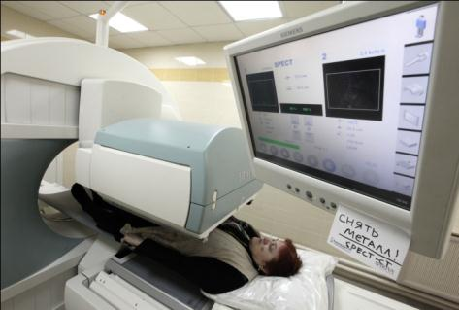
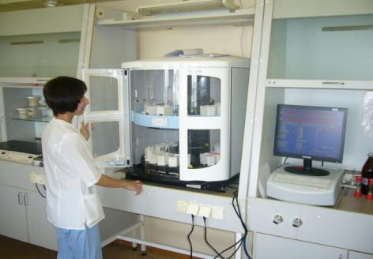
По Национальной онкологической программе
в 2010 году в РКОД МЗ РТ поступило современное медицинское оборудование на сумму
437,437 млн. рублей.
Софинансирование федеральной программы из бюджета РТ составило 477,218 млн. руб.
9

Slide 10
Разработан и реализован комплекс управленческих решений и мероприятий
Утверждены:
маршрутизация пациентов
объемы обследования в АПУ
порядок направления на специализированное лечение
Подготовка кадров в 2010 году:
594 врача по специальностям:
374 – онкология, в т.ч., 46 врачей ПОК,
242 врача ПМСП различных специальностей
37 – эндоскопия;
84 – рентгенология;
86 – УЗИ
3 - радиология
10 – нейрохирургия
10 врачей прошли стажировку в клиниках Израиля
.
Внедрены:
- мониторниг деятельности ЛПУ
по раннему выявлению онкологической
патологии
- система индикативных оценок
состояния онкологической помощи
на уровне муниципальных образований
Состояние онкологической помощи в 2010 году
2,2%
4,5%
1,2%
10
www.minzdrav.tatar.ru
Notes:
Поставить три диаграммы (типа из сл. 13) для отражения динамики ( вместо текста)

Slide 11


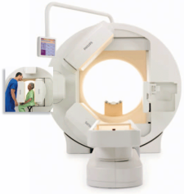
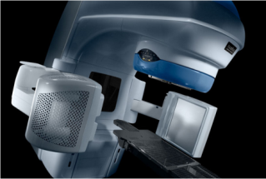
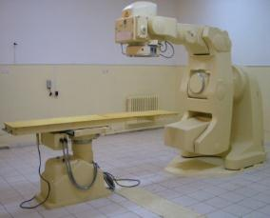
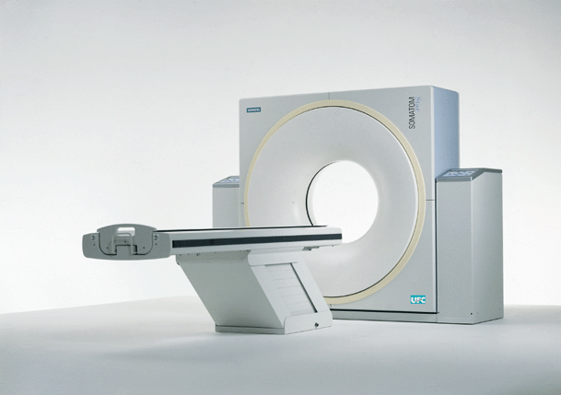
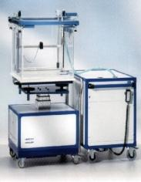

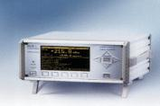
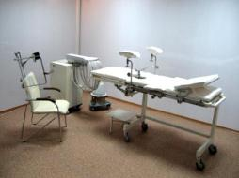
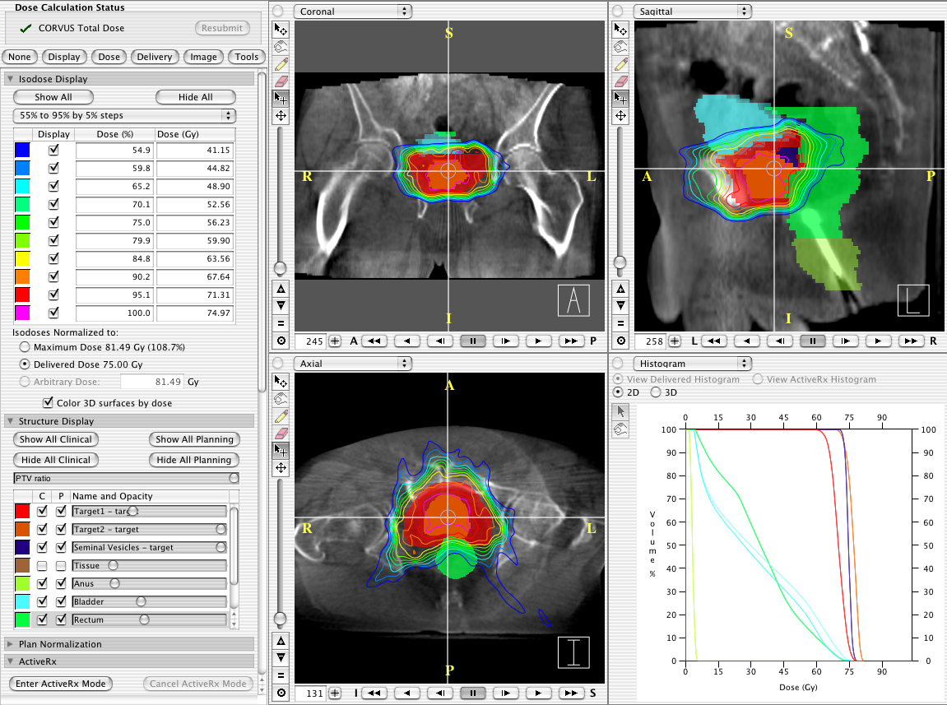
Единый комплекс оборудования для лучевой терапии
ОФЭКТ/ KT
Линейный ускоритель
Система
3D-планирования
КТ для онкологии
с виртуальной
симуляцией
Гаммааппарат для ДЛТ
Дозиметрия
Гаммааппарат
для брахитерапии
Диагностика
КТ, МРТ и т.д.
11
www.minzdrav.tatar.ru

Slide 12
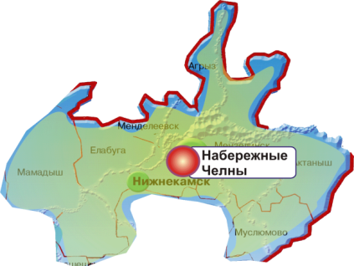
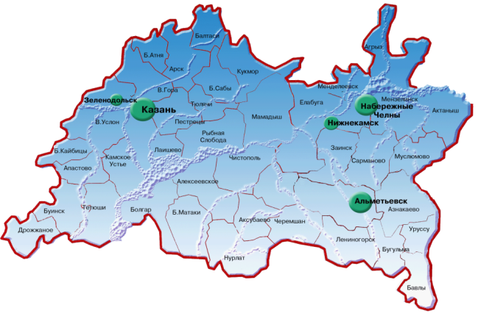
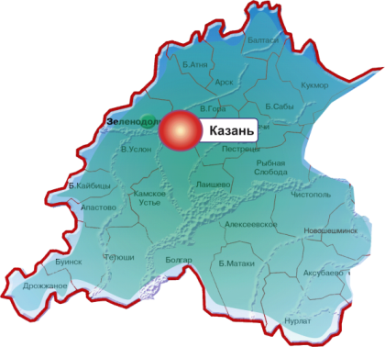

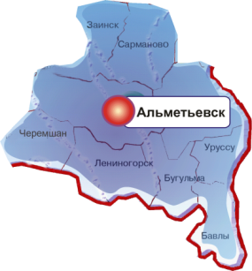
ОНКОЛОГИЧЕСКИЙ КЛАСТЕР
Головное учреждение
Три зоны ответственности
Маршрутизация пациентов
Распределение обязанностей внутри онкологического кластера по уровням
РКОД
РКБ, ДРКБ, МКДЦ, ГАУЗ «ЗБСМП»
Стационарные онкологические отделения муниципальных ЛПУ-
Первичные онкологические отделения
Приближение онкологической помощи к населению. Повышение потребительских свойств услуг. Логистика
Дистанционный обмен информацией ЛПУ ПМСП, первичных ОК (ОО) и РКОД МЗ РТ
Представление информации в Федеральный регистр онкологических больных
Первичные онкологические кабинеты
Смотровые кабинеты, ФАП
ВОП, врачи-участковые и специалисты
12
www.minzdrav.tatar.ru

Slide 13
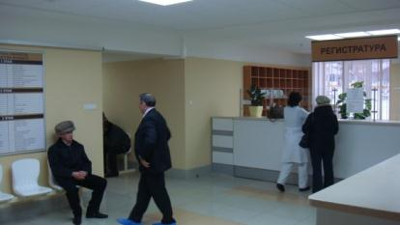
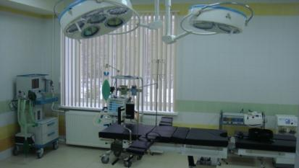
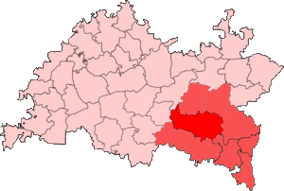
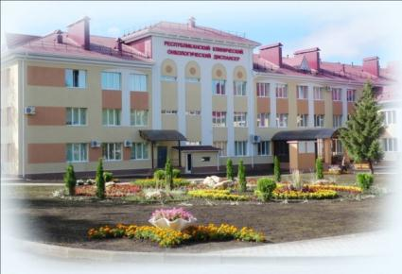
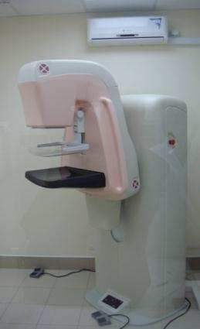
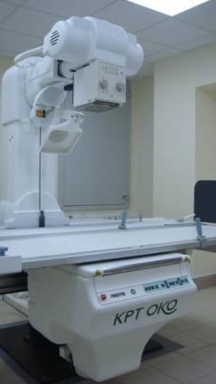
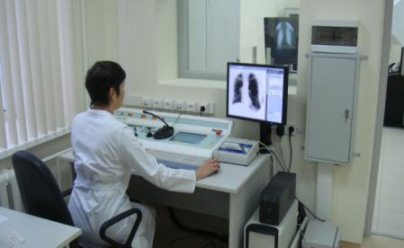





Приближение онкологической помощи к населению Юго-Восточного региона Татарстана – создана поликлиника РКОД №3 в г.Альметьевске
Казань
320 км.
Альметьевск
9 муниципальных районов
635,6 тыс. нас.
9,1 тыс. больных ЗНО
13
www.minzdrav.tatar.ru

Slide 14

РФ
ПФО
РФ
ПФО
РТ
РТ
14
Заболеваемость
Смертность
Notes:
Благодарность Правительству и Мниздравсоцразвития и картинки по 2-м показателям

Slide 15
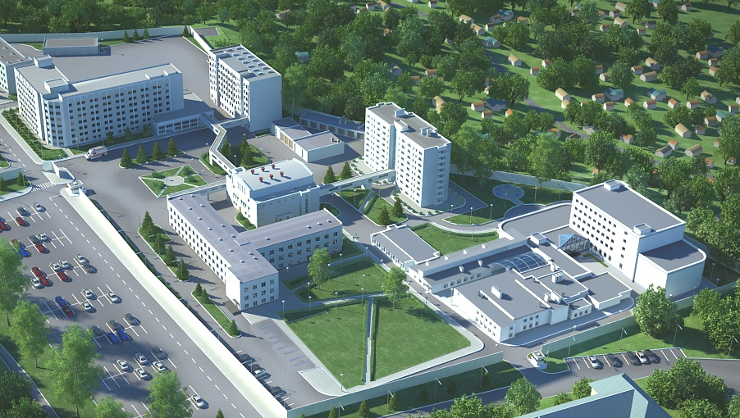
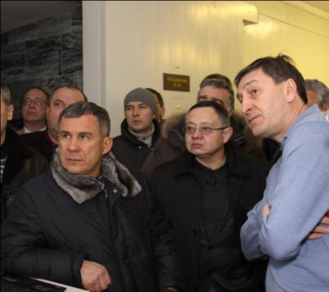
Реконструкция радиологического корпуса
Объект
реконструкции
01.02.2010 г.,
РКОД МЗ РТ -
Обсуждение
плана развития
радиологической
службы РКОД МЗ РТ
с Президентом РТ
Р.Н.Миннихановым
Параллельно с реконструкцией,
в 2010 году были запланированы и построены помещения
и инфраструктура для ПЭТ - центра
15

Slide 16
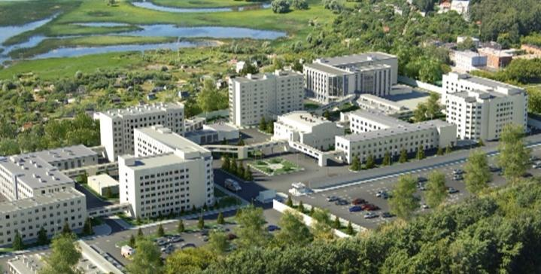
ГАУЗ «Республиканский клинический онкологический диспансер МЗ РТ
- головное онкологическое учреждение республики
Год организации РКОД: 1946
Количество сотрудников: 1 831
Поликлиники: №1 ,№2 в г.Казани,
№3 в г.Альметьевске
Филиал в г.Набережные Челны
Посещения в год: 267 300
Коек круглосуточных 797
Врачей: 337
Докторов медицинских наук: 15
Кандидатов медицинских наук: 64
Стационарных больных в год: 24 000
Операций в год:15 000
Кафедры: 9 кафедр КГМА и КГМУ
Референс-центр по иммуноморфологической диагностике опухолей для ПФО
Референс-центр маммографии
Производственная аптека:
Изготовлено стерильных форм 133 836 (в 2009 г – 114 250) в полипропиленовых контейнерах
Преимущества: снижение стоимости форм за счет сокращения производственного цикла, экономии эл.энергии, воды, вспомогательных материалов.
Высокотехнологичная помощь
По профилю «онкология»: пролечено – 31 33 больных
300 гос.задание РФ
2833 гос.задание РТ
объем финансирования 140 млн.руб
На 2011год: госзадание - 31 22 больных
755 гос.задание РФ
2367 гос.задание РТ
Объем финансирования 183 млн.руб
16

Slide 17
Исполнение Постановления правительства Российской Федерации от 31.12.2010 №1222 в Республике Татарстан: - Закон Республики Татарстан от 25.02.2011 г. №1 – ЗРТ - Постановление Кабинета Министров РТ от 27. 06.2011 г. №506 «Об утверждении целевой программы «Совершенствование организации оказания онкологической помощи населению Республики Татарстан в 2011 году» - Приказ Минздрава РТ от 15.03.2011 г. № 335 «О реализации мероприятий, направленных на совершенствование оказания медицинской помощи больным с онкологическими заболеваниями» - Соглашение между Минздравсоцразвития России и Кабинетом Министров РТ от 11 мая 2011 г. №198/О-211-1222/408 «О софинансировании в 2011 году расходных обязательств Республики Татарстан, связанных с реализацией мероприятий, направленных на совершенствованием медицинской помощи больным с онкологическими заболеваниями»
17

Slide 18
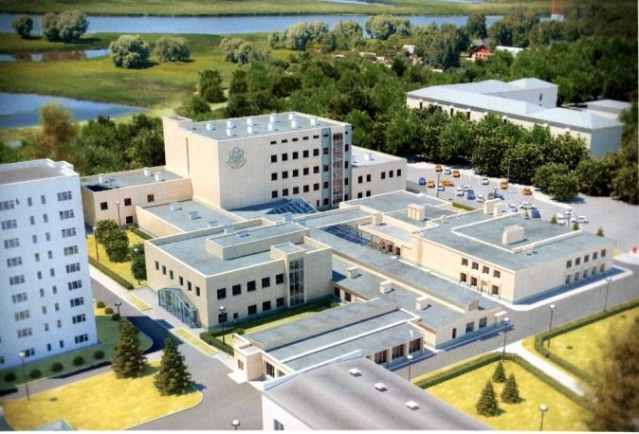
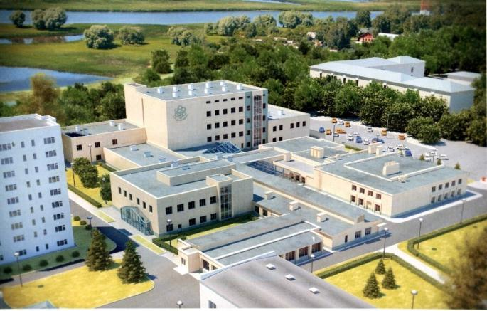
Из федерального бюджета предусмотрено выделение 402 709,800 тыс. рублей для оснащения медицинским оборудованием ПЭТ-центра и отделения радионуклидной терапии
Проект помещения для
отделения РНТ (разрабатывается
ПСД, Выполнена привязка
на местности)
Помещение ПЭТ-центра
Софинансирование программы из бюджета РТ составляет 500 000, 0 тыс. рублей,
предназначенных для подготовки помещений и приобретения оборудования
18
www.minzdrav.tatar.ru

Slide 19
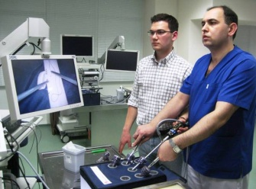
Подготовка кадров
Согласно утвержденному плану-графику,
в 2011 г. профессиональную переподготовку, общее и тематическое усовершенствование прошли
262 врача
Подана заявка в МНИОИ им. П.А.Герцена на подготовку по высокотехнологичной радиотерапевтической помощи специалистов РКОД – 15:
5 врачей
6 медицинских физиков
4 оператора установок лучевой терапии
2011
2011-…
ЗАДАЧА:
Обеспечить непрерывную подготовку кадров медицинских работников, участвующих в оказании медицинской помощи больным при онкологических заболеваниях
www.minzdrav.tatar.ru
19

Slide 20







Проведена информатизация онкологического кластера
Единое хранилище данных – Центр обработки данных Республики Татарстан (ЦОД РТ)
Электронная история болезни пациента, доступная всем участникам процесса лечения
Удаленная запись на прием к врачу
SMS оповещение пациента
Удаленные консультации. Непрерывное обучение
Единый раковый регистр. Автоматическое формирование отчетности. Аналитика
РКОД- 1
Нейрохирургические и онко-
гематологические отделения
ВМП центров республики - 4
600 АРМ в 84 ЛПУ
Специализированное лечение , ВМП
Стационарные онкоотделения МУЗ - 5
Специализированное лечение
Первичные онкоотделения – 6
(из них межмуниципальных – 3)
Уточняющая диагностика, амбулаторное лечение
Онкологические кабинеты – 70
Раннее выявление
20
www.minzdrav.tatar.ru
Notes:
Откуда 120 рабочих мест и 92 ЛПУ?
GL: Это примерная оценка, скорее всего их будет меньше, просто необходима некая примерная цифра, для расчетов.
20

Slide 21
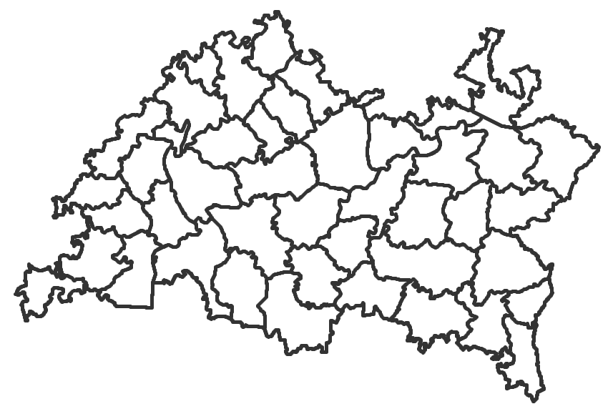
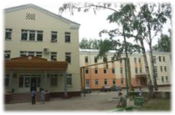

ДЦ МЗ РТ
Онко-кластер ДЦ МЗ РТ
РКОД
Н.Камск
БСМП
В РКОД и его филиалы установлено 350 компьютеров.
Обучено более 600 сотрудников
Зеленодольск
Онко - ВМП
2
Онкологические отделения
Стационарные (З-дольск и Н-Камск)
2
Первичные Онкологические отделения
6
Буинск
Чистополь
Альметьевск
Филиалы РКОД (диспансеры)
2
Первичные онкологические кабинеты ПОК
76
Установлены КТ и принтеры
Состоит на учете больных - 65 162 Онкологических коек - 841 Онкоопераций в год -15 000
Notes:
21

Slide 22








ДЦ МЗ РТ
Онко-кластер ДЦ МЗ РТ
Направлено врачами ПОК, за 5 месяцев работы, посредством системы 2583 человека
Онкологические кабинеты
Межмуниципальные онкоотделения
РКОД МЗ РТ
220 000 историй болезни, в автоматическом режиме переданы в Регистр ФГУ МНИОИ им. П.А.Герцена
Диспетчерский Центр МЗ РТ
Регистр ФГУ МНИОИ им. П.А.Герцена
ФОМС
Федеральная служба статистики
ЗАГС
22
Notes:
22

Slide 23
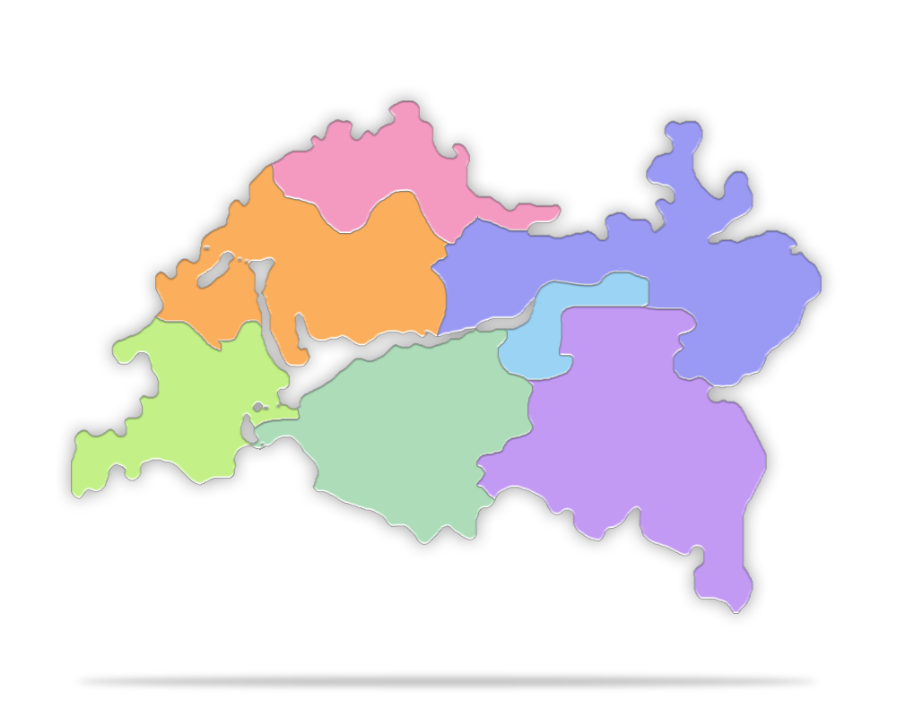
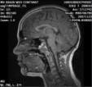
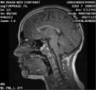
ДЦ МЗ РТ
Онко-кластер ДЦ МЗ РТ
Подключен 101 диагностический аппарат в Казани и 10 городах Татарстана
Архивировано исследований – 117 988 (около 2 млн. изображений)
Обеспечен доступ
к ЦАМИ всем
участникам онкологической
службы.
ЦАМИ
23
Notes:
23

Slide 24
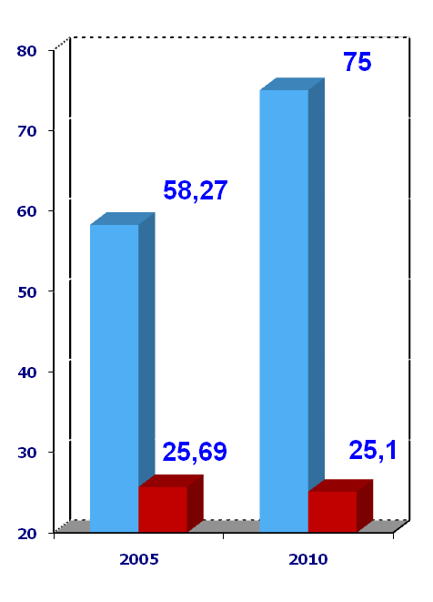
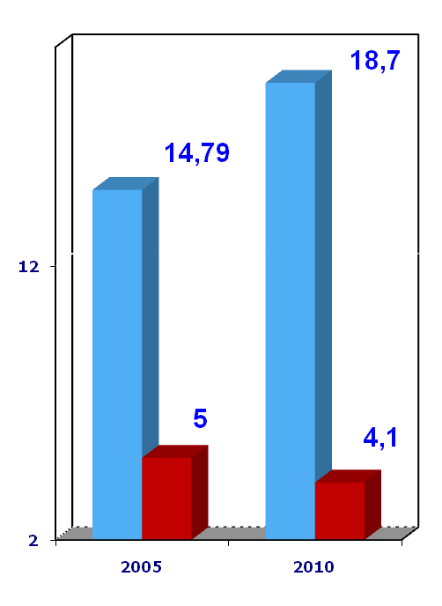
Организация и проведение профилактических мероприятий
Цитологический скрининг
рака шейки матки
(Постановление КМ РТ
от 30.12.2010 г. №1176 о Программе
Госгарантий на 2011 год)
Маммография
по Отраслевой целевой
программе «Снижение
смертности от
рака молочной железы»
на 2008-2010 и 2011-2013 годы
- заболеваемость
- смертность
- заболеваемость
- смертность
24

Slide 25
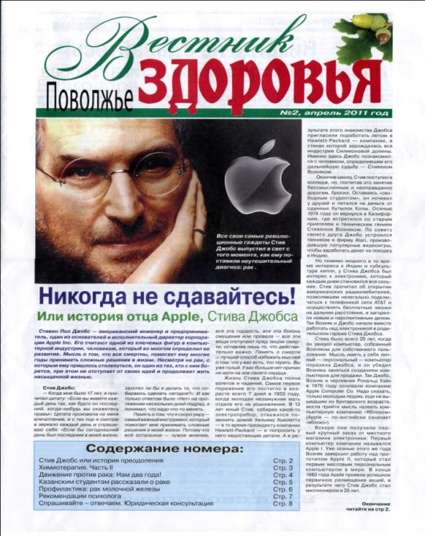
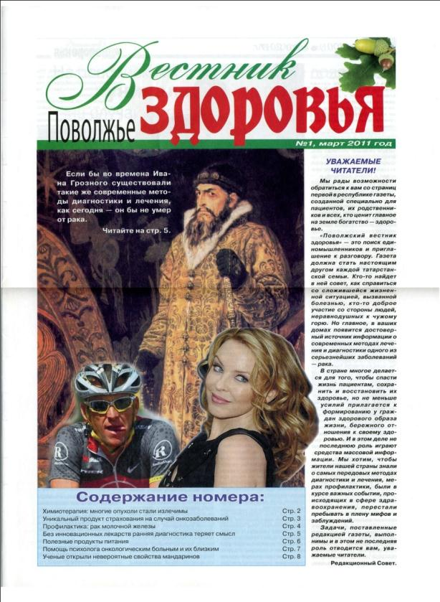
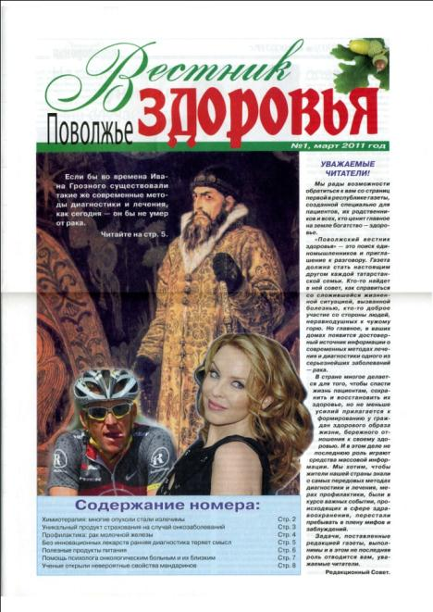
Работа с населением через средства массовой информации:
«Газета для тех, кто ценит свое здоровье –
издается с марта 2011 года»
Учредители:
- Некоммерческое партнерство «Равное право на жизнь»
- Ассоциация онкологических учреждений ПФО
- Общественный противораковый фонд РТ
- Маммологический Центр «Весна»
- Межрегиональной общественное движение
- «Движение против рака»
25

Slide 26

Усилия Правительства Российской Федерации
и Минздравсоцразвития России предоставляют широчайшие
возможности для совершенствования онкологической помощи
населению.
Количество
умерших *
54,0% (2011 г.)
1651 (2009г. )
-3,8%
0,5%
53,5% (2010 г.)
1589 (2011г.)
Состоит на учёте 5 и
более лет (%)*
*за 1 квартал соответствующего
года, по данным Татарстанстата
*за 5 мес. соответствующего года
Задача регионов – использовать их в полной мере!
26
www.minzdrav.tatar.ru
Notes:
Благодарность Правительству и Мниздравсоцразвития и картинки по 2-м показателям

Slide 27

27
www.minzdrav.tatar.ru

